Slide 1
Apresentação do Programa
Trabalho Final NoSQL · Grupo G12 · InfluxDB
Sistema de monitoramento ambiental de salas e laboratórios com sensores
Integrantes Lucas Gabriel Gomes Martins
Gabriel de Carvalho Souza
InfluxDB
Spring Boot
Banco NoSQL Time Series
Aplicação Java 21
CRUD + Flux
Consulta e demonstração
Entrega organizada com Docker Compose, scripts do banco, consultas Flux, API REST e README.
G12 · InfluxDB · Trabalho Final NoSQL
01

Slide 2
Objetivo do projeto
O que o programa faz e por que ele foi escolhido
Registrar leituras ambientais de sensores ao longo do tempo.
Consultar dados por sensor, sala, status e período.
Demonstrar CRUD completo em aplicação Java/Spring Boot.
Implementar consultas equivalentes às exigidas para MongoDB usando Flux.
Organizar scripts, código e instruções para execução em outra máquina.
Tema escolhido Monitoramento ambiental de salas/laboratórios: temperatura, umidade, CO₂, bateria e status do sensor.
Banco sorteado Grupo G12 → InfluxDB → tipo Time Series.
Resultado Banco rodando em Docker + aplicação com API REST + consultas Flux testadas.
G12 · InfluxDB · Trabalho Final NoSQL
02

Slide 3
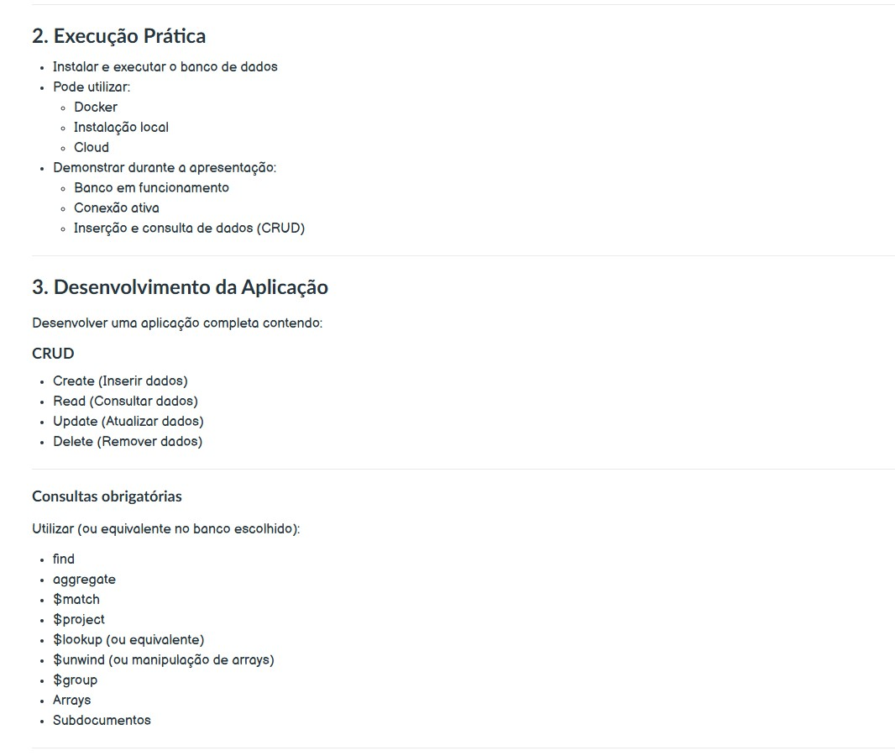
Requisitos do trabalho atendidos
Resumo do que foi pedido pelo professor
Banco instalado e executado em Docker.
Conexão ativa demonstrada pelo InfluxDB Web.
Inserção, consulta, atualização e remoção de dados.
Consultas equivalentes: find, aggregate, $match, $project, $lookup, $unwind e $group.
Aplicação completa com API REST.
G12 · InfluxDB · Trabalho Final NoSQL
03

Slide 4
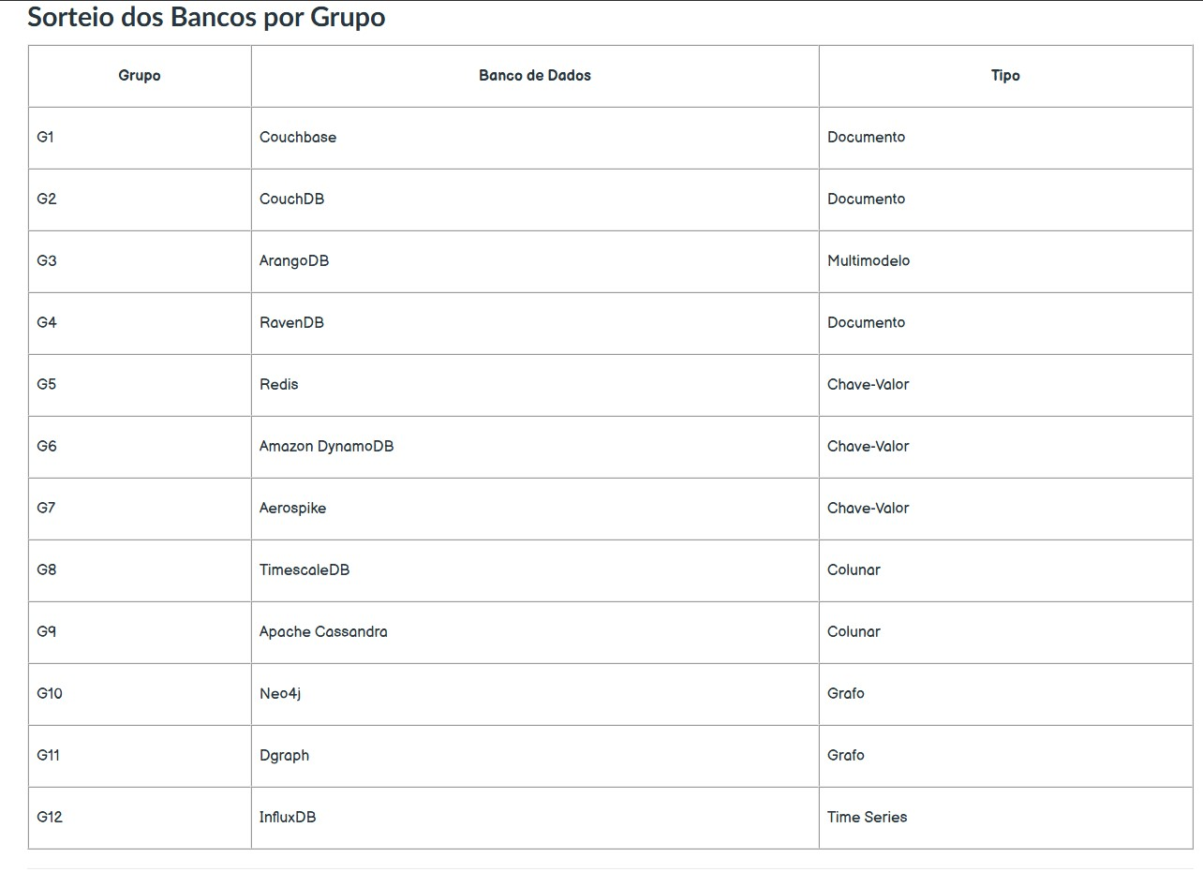
Banco do grupo G12
O sorteio definiu o uso de InfluxDB
Decisão correta Apesar do enunciado citar operações comuns do MongoDB, o grupo G12 recebeu InfluxDB. Por isso usamos equivalentes no Flux.
Tipo Time Series: ideal para dados com timestamp e monitoramento ao longo do tempo.
G12 · InfluxDB · Trabalho Final NoSQL
04

Slide 5
Modelo do sistema de sensores
Como o domínio foi representado
Measurement principal sensor_reading
Guarda as leituras enviadas pelos sensores.
Measurement auxiliar sensor_info
Guarda metadados do sensor, como modelo e limites.
Bucket monitoramento
Repositório principal dos dados temporais.
Exemplo de Line Protocol
sensor_reading,sensorId=S01,room=LAB_A,type=environment,status=OK temperature=24.5,humidity=61.0,co2=520.0,battery=95i 1718604000
Parte
Exemplo
Função
Measurement
sensor_reading
Nome da série/medição
Tags
sensorId, room, status
Filtro e agrupamento
Fields
temperature, humidity, co2, battery
Valores medidos
Timestamp
1718604000
Momento da leitura
G12 · InfluxDB · Trabalho Final NoSQL
05

Slide 6
Arquitetura do programa
Fluxo completo entre usuário, aplicação e banco
Postman / Navegador
API REST
Spring Boot
Cliente Java
InfluxDB
InfluxDB
Docker
Docker Compose cria o banco, organização, bucket e token.
Spring Boot expõe endpoints REST para CRUD.
A aplicação usa a biblioteca influxdb-client-java.
As consultas obrigatórias foram salvas em database/queries.
G12 · InfluxDB · Trabalho Final NoSQL
06

Slide 7
Estrutura final do projeto
Tudo organizado para entrega e clonagem
trabalho-final-g12-influxdb
├── README.md
├── database
│ ├── docker-compose.yml
│ ├── seed-data.lp
│ └── queries
│ ├── 01-find.flux
│ ├── 02-match.flux
│ ├── 03-project.flux
│ ├── 04-aggregate.flux
│ ├── 05-group.flux
│ ├── 06-lookup-join.flux
│ ├── 07-unwind-equivalente.flux
│ ├── 08-consulta-complexa-alertas.flux
│ └── 09-consulta-complexa-salas-em-risco.flux
└── app
└── influxdb-app
├── pom.xml
├── mvnw.cmd
└── src/main/java/com/g12/influxdb_app
Entregáveis principais Código da aplicação, scripts do banco, consultas Flux, README e apresentação.
Importante no Git Não enviar database/influxdb-data, database/influxdb-config nem target/.
Reprodução Outro aluno consegue clonar, subir Docker, inserir seed e rodar a API.
G12 · InfluxDB · Trabalho Final NoSQL
07

Slide 8
Script do banco: docker-compose.yml
Cria o InfluxDB de forma reproduzível
services:
influxdb:
image: influxdb:2.7
container_name: g12-influxdb
ports:
- "8086:8086"
volumes:
- ./influxdb-data:/var/lib/influxdb2
- ./influxdb-config:/etc/influxdb2
environment:
DOCKER_INFLUXDB_INIT_MODE: setup
DOCKER_INFLUXDB_INIT_USERNAME: admin
DOCKER_INFLUXDB_INIT_PASSWORD: Admin@12345
DOCKER_INFLUXDB_INIT_ORG: grupo12
DOCKER_INFLUXDB_INIT_BUCKET: monitoramento
DOCKER_INFLUXDB_INIT_ADMIN_TOKEN: g12-super-token-influxdb-2026
Comando usado cd database
docker compose up -d
O que ele cria Container g12-influxdb, porta 8086, org grupo12, bucket monitoramento e token de acesso.
Por que usar Docker A entrega fica clara para o professor e reproduzível para o colega.
G12 · InfluxDB · Trabalho Final NoSQL
08

Slide 9
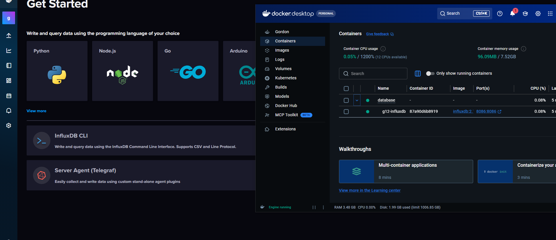
Banco em execução
Docker Desktop + InfluxDB Web funcionando
Evidência: container g12-influxdb ativo e InfluxDB aberto no localhost:8086.
G12 · InfluxDB · Trabalho Final NoSQL
09

Slide 10
Seed inicial e comandos de inserção
Dados fictícios usados para testar consultas e CRUD
# seed-data.lp (exemplo)
sensor_reading,sensorId=S01,room=LAB_A,type=environment,status=OK temperature=24.5,humidity=61.0,co2=520.0,battery=95i 1718604000
sensor_info,sensorId=S01,room=LAB_A,model=DHT22 threshold_temp=28.0,threshold_co2=1000.0 1718604000
# comandos usados no terminal
docker cp seed-data.lp g12-influxdb:/tmp/seed-data.lp
docker exec g12-influxdb sh -c "tr -d ' ' < /tmp/seed-data.lp > /tmp/seed-data-clean.lp"
docker exec g12-influxdb influx write --bucket monitoramento --org grupo12 --token g12-super-token-influxdb-2026 --precision s --file /tmp/seed-data-clean.lp
Dado
Exemplos
Sensores
S01, S02, S03, S04
Salas
LAB_A, LAB_B, SALA_101, SALA_102
Campos
temperature, humidity, co2, battery
Status
OK, ALERT
G12 · InfluxDB · Trabalho Final NoSQL
10

Slide 11
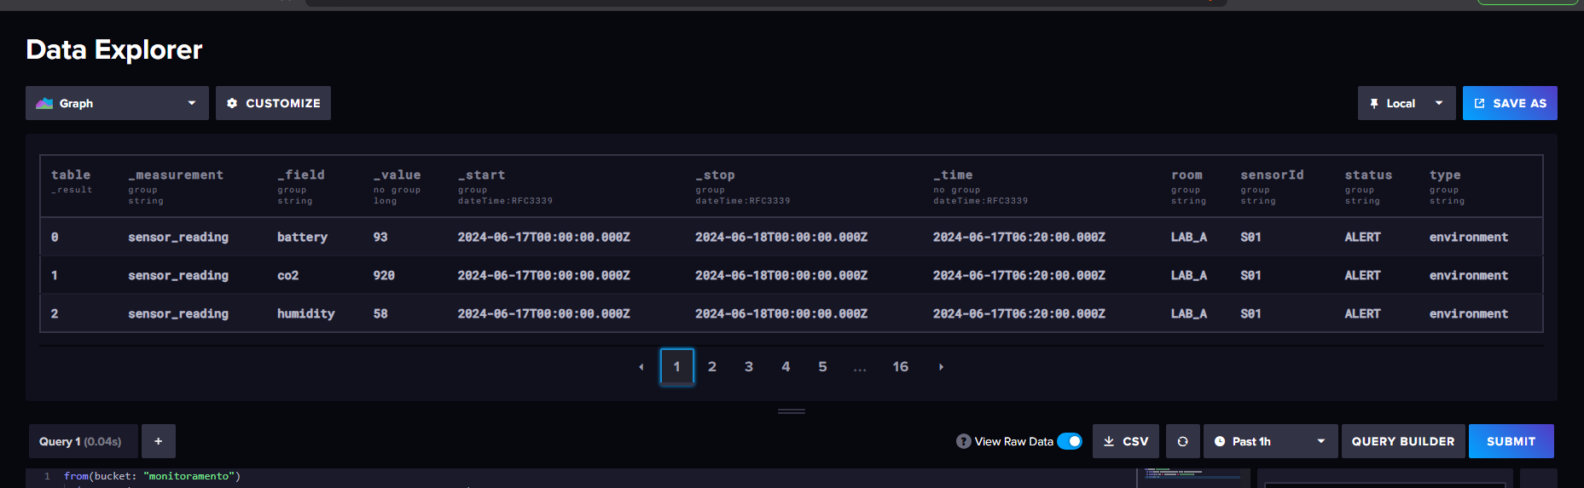
Dados conferidos no InfluxDB
Raw Data mostra as leituras inseridas
Cada métrica aparece em uma linha separada por _field e _value.
As tags aparecem como colunas: sensorId, room, status e type.
Essa visualização confirma que o seed foi gravado corretamente.
G12 · InfluxDB · Trabalho Final NoSQL
11

Slide 12
Consultas obrigatórias: equivalência no InfluxDB
Como os requisitos do MongoDB foram adaptados para Flux
Requisito
Equivalente em Flux
Arquivo
find
from() + range() + filter()
01-find.flux
$match
filter()
02-match.flux
$project
keep()
03-project.flux
aggregate
mean()
04-aggregate.flux
$group
group(columns: ["room"]) + mean()
05-group.flux
$lookup
join() entre streams
06-lookup-join.flux
$unwind
_field e _value em formato longo
07-unwind-equivalente.flux
Consultas complexas
pivot(), map(), filter(), sort()
08 e 09
G12 · InfluxDB · Trabalho Final NoSQL
12

Slide 13
01-find.flux
Busca geral das leituras de sensores
from(bucket: "monitoramento")
|> range(start: 2024-06-17T00:00:00Z, stop: 2024-06-18T00:00:00Z)
|> filter(fn: (r) => r._measurement == "sensor_reading")
Resultado esperado Retorna todas as leituras da measurement sensor_reading no período definido.
Equivalência No MongoDB seria semelhante a db.sensor_reading.find().
find
range
filter
tested
Consulta simples
Filtro temporal
Measurement
Funcionando
G12 · InfluxDB · Trabalho Final NoSQL
13

Slide 14
02-match.flux e 03-project.flux
Filtros e seleção de colunas
// 02-match.flux
from(bucket: "monitoramento")
|> range(start: 2024-06-17T00:00:00Z, stop: 2024-06-18T00:00:00Z)
|> filter(fn: (r) => r._measurement == "sensor_reading")
|> filter(fn: (r) => r.room == "LAB_A")
|> filter(fn: (r) => r.status == "ALERT")
// 03-project.flux
from(bucket: "monitoramento")
|> range(start: 2024-06-17T00:00:00Z, stop: 2024-06-18T00:00:00Z)
|> filter(fn: (r) => r._measurement == "sensor_reading")
|> keep(columns: ["_time", "_measurement", "_field", "_value", "sensorId", "room", "status"])
$match filtra por LAB_A e ALERT; $project mantém só as colunas relevantes.
G12 · InfluxDB · Trabalho Final NoSQL
14

Slide 15
04-aggregate.flux e 05-group.flux
Média geral e média por sala
// 04-aggregate.flux
from(bucket: "monitoramento")
|> range(start: 2024-06-17T00:00:00Z, stop: 2024-06-18T00:00:00Z)
|> filter(fn: (r) => r._measurement == "sensor_reading")
|> filter(fn: (r) => r._field == "temperature")
|> mean()
// 05-group.flux
from(bucket: "monitoramento")
|> range(start: 2024-06-17T00:00:00Z, stop: 2024-06-18T00:00:00Z)
|> filter(fn: (r) => r._measurement == "sensor_reading")
|> filter(fn: (r) => r._field == "temperature")
|> group(columns: ["room"])
|> mean()
Consulta complexa de análise O group calcula média de temperatura por sala: LAB_A, LAB_B, SALA_101 e SALA_102.
G12 · InfluxDB · Trabalho Final NoSQL
15

Slide 16
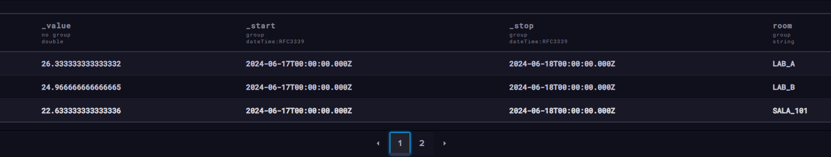
Resultado do $group
Média de temperatura retornada por sala
Sala
Média aproximada
LAB_A
26.33
LAB_B
24.97
SALA_101
22.63
SALA_102
aparece na página 2 do resultado
G12 · InfluxDB · Trabalho Final NoSQL
16

Slide 17
06-lookup-join.flux
Equivalente ao $lookup com join()
leituras =
from(bucket: "monitoramento")
|> range(start: 2024-06-17T00:00:00Z, stop: 2024-06-18T00:00:00Z)
|> filter(fn: (r) => r._measurement == "sensor_reading")
|> filter(fn: (r) => r._field == "temperature")
|> keep(columns: ["_time", "sensorId", "room", "_value"])
|> rename(columns: {_value: "temperature"})
|> group(columns: ["sensorId"])
sensores =
from(bucket: "monitoramento")
|> range(start: 2024-06-17T00:00:00Z, stop: 2024-06-18T00:00:00Z)
|> filter(fn: (r) => r._measurement == "sensor_info")
|> filter(fn: (r) => r._field == "threshold_temp")
|> keep(columns: ["sensorId", "model", "_value"])
|> rename(columns: {_value: "threshold_temp"})
|> group(columns: ["sensorId"])
join(tables: {leituras: leituras, sensores: sensores}, on: ["sensorId"])
O que junta sensor_reading + sensor_info
Campo em comum sensorId
Resultado Temperatura da leitura + modelo/limite do sensor.
G12 · InfluxDB · Trabalho Final NoSQL
17

Slide 18
07-unwind-equivalente.flux
Como representamos o $unwind em séries temporais
from(bucket: "monitoramento")
|> range(start: 2024-06-17T00:00:00Z, stop: 2024-06-18T00:00:00Z)
|> filter(fn: (r) => r._measurement == "sensor_reading")
|> filter(fn: (r) => r._field == "temperature" or r._field == "humidity" or r._field == "co2" or r._field == "battery")
|> keep(columns: ["_time", "sensorId", "room", "status", "_field", "_value"])
_field
_value
Ideia
temperature
24.5
cada métrica vira linha
humidity
61
formato longo
co2
520
equivalente ao unwind
battery
95
sem array explícito
G12 · InfluxDB · Trabalho Final NoSQL
18

Slide 19
08-consulta-complexa-alertas.flux
Classificação automática NORMAL / ATENCAO / CRITICO
from(bucket: "monitoramento")
|> range(start: 2024-06-17T00:00:00Z, stop: 2024-06-18T00:00:00Z)
|> filter(fn: (r) => r._measurement == "sensor_reading")
|> filter(fn: (r) => r._field == "temperature" or r._field == "co2")
|> pivot(rowKey: ["_time", "sensorId", "room", "status"], columnKey: ["_field"], valueColumn: "_value")
|> map(fn: (r) => ({
r with
alert_level:
if r.temperature >= 30.0 or r.co2 >= 1200.0 then "CRITICO"
else if r.temperature >= 28.0 or r.co2 >= 1000.0 then "ATENCAO"
else "NORMAL"
}))
Técnicas usadas filter()
pivot()
map()
if/else
Regra de negócio Temperatura ≥ 30 ou CO₂ ≥ 1200 → CRITICO.
Temperatura ≥ 28 ou CO₂ ≥ 1000 → ATENCAO.
G12 · InfluxDB · Trabalho Final NoSQL
19

Slide 20
09-consulta-complexa-salas-em-risco.flux
Relatório final de salas em atenção ou crítico
from(bucket: "monitoramento")
|> range(start: 2024-06-17T00:00:00Z, stop: 2024-06-18T00:00:00Z)
|> filter(fn: (r) => r._measurement == "sensor_reading")
|> filter(fn: (r) => r._field == "temperature" or r._field == "co2")
|> pivot(rowKey: ["_time", "sensorId", "room", "status"], columnKey: ["_field"], valueColumn: "_value")
|> map(fn: (r) => ({
r with
alert_level:
if r.temperature >= 30.0 or r.co2 >= 1200.0 then "CRITICO"
else if r.temperature >= 28.0 or r.co2 >= 1000.0 then "ATENCAO"
else "NORMAL"
}))
|> filter(fn: (r) => r.alert_level != "NORMAL")
|> keep(columns: ["_time", "sensorId", "room", "temperature", "co2", "status", "alert_level"])
|> sort(columns: ["_time"])
Objetivo Mostrar apenas registros que precisam de ação.
Saída esperada sensorId, room, temperature, co2, status e alert_level.
Por que é forte Mostra transformação + regra de negócio + relatório filtrado.
G12 · InfluxDB · Trabalho Final NoSQL
20

Slide 21
Aplicação Spring Boot
Estrutura do código Java
src/main/java/com/g12/influxdb_app
├── InfluxdbAppApplication.java
├── config
│ └── InfluxDBConfig.java
├── controller
│ └── ReadingController.java
├── dto
│ ├── ReadingRequest.java
│ └── ReadingResponse.java
└── service
└── ReadingService.java
src/main/resources
└── application.properties
Papel das camadas controller recebe requisições; service contém a lógica; dto padroniza entrada/saída; config cria conexão com InfluxDB.
Correção feita As classes precisaram ficar dentro de src/main/java/com/g12/influxdb_app para entrarem no classpath do Spring.
Porta da API http://localhost:8080/api/readings
G12 · InfluxDB · Trabalho Final NoSQL
21

Slide 22
Configuração da aplicação
pom.xml e application.properties
<!-- pom.xml: dependências principais -->
<dependency>
<groupId>org.springframework.boot</groupId>
<artifactId>spring-boot-starter-webmvc</artifactId>
</dependency>
<dependency>
<groupId>org.springframework.boot</groupId>
<artifactId>spring-boot-starter-validation</artifactId>
</dependency>
<dependency>
<groupId>com.influxdb</groupId>
<artifactId>influxdb-client-java</artifactId>
<version>8.0.0</version>
</dependency>
# application.properties
spring.application.name=influxdb-app
server.port=8080
influx.url=http://localhost:8086
influx.token=g12-super-token-influxdb-2026
influx.org=grupo12
influx.bucket=monitoramento
Java Projeto configurado para Java 21 e executado com Maven Wrapper: .\mvnw.cmd spring-boot:run
G12 · InfluxDB · Trabalho Final NoSQL
22

Slide 23
Configuração e DTOs
Conexão com banco e contrato da API
package com.g12.influxdb_app.config;
@Configuration
public class InfluxDBConfig {
@Value("${influx.url}") private String url;
@Value("${influx.token}") private String token;
@Value("${influx.org}") private String org;
@Value("${influx.bucket}") private String bucket;
@Bean
public InfluxDBClient influxDBClient() {
return InfluxDBClientFactory.create(
url, token.toCharArray(), org, bucket
);
}
}
public record ReadingRequest(
@NotBlank String sensorId,
@NotBlank String room,
@NotBlank String type,
@NotBlank String status,
@NotNull Double temperature,
@NotNull Double humidity,
@NotNull Double co2,
@NotNull Integer battery
) {}
public record ReadingResponse(
Instant time,
String sensorId,
String room,
String status,
String field,
Object value
) {}
G12 · InfluxDB · Trabalho Final NoSQL
23

Slide 24
ReadingService: CREATE
Inserção de leituras no InfluxDB
public String create(ReadingRequest request) {
WriteApiBlocking writeApi = influxDBClient.getWriteApiBlocking();
Point point = Point.measurement("sensor_reading")
.addTag("sensorId", request.sensorId())
.addTag("room", request.room())
.addTag("type", request.type())
.addTag("status", request.status())
.addField("temperature", request.temperature())
.addField("humidity", request.humidity())
.addField("co2", request.co2())
.addField("battery", request.battery())
.time(Instant.now(), WritePrecision.NS);
writeApi.writePoint(bucket, org, point);
return "Leitura inserida com sucesso.";
}
G12 · InfluxDB · Trabalho Final NoSQL
24

Slide 25
ReadingService: READ
Consultas da API usando Flux
public List<ReadingResponse> findBySensorId(String sensorId) {
String flux = """
from(bucket: "%s")
|> range(start: 2024-06-17T00:00:00Z)
|> filter(fn: (r) => r._measurement == "sensor_reading")
|> filter(fn: (r) => r.sensorId == "%s")
|> keep(columns: ["_time", "sensorId", "room", "status", "_field", "_value"])
""".formatted(bucket, sensorId);
return executeQuery(flux);
}
private List<ReadingResponse> executeQuery(String flux) {
QueryApi queryApi = influxDBClient.getQueryApi();
List<FluxTable> tables = queryApi.query(flux, org);
// transforma FluxRecord em ReadingResponse
}
G12 · InfluxDB · Trabalho Final NoSQL
25

Slide 26
ReadingService: UPDATE e DELETE
Correção de leituras por sensor
public String updateBySensorId(String sensorId, ReadingRequest request) {
deleteBySensorId(sensorId);
create(request);
return "Leitura atualizada com sucesso.";
}
public String deleteBySensorId(String sensorId) {
DeleteApi deleteApi = influxDBClient.getDeleteApi();
OffsetDateTime start = OffsetDateTime.of(2024, 6, 17, 0, 0, 0, 0, ZoneOffset.UTC);
OffsetDateTime stop = OffsetDateTime.now(ZoneOffset.UTC).plusDays(1);
String predicate = String.format(
"_measurement="sensor_reading" AND sensorId="%s"", sensorId
);
deleteApi.delete(start, stop, predicate, bucket, org);
return "Leituras do sensor " + sensorId + " removidas com sucesso.";
}
G12 · InfluxDB · Trabalho Final NoSQL
26

Slide 27
ReadingController
Endpoints REST expostos pela aplicação
@RestController
@RequestMapping("/api/readings")
public class ReadingController {
@PostMapping
public String create(@RequestBody @Valid ReadingRequest request) {
return readingService.create(request);
}
@GetMapping
public List<ReadingResponse> findAll() {
return readingService.findAll();
}
@GetMapping("/{sensorId}")
public List<ReadingResponse> findBySensorId(@PathVariable String sensorId) {
return readingService.findBySensorId(sensorId);
}
@PutMapping("/{sensorId}")
public String updateBySensorId(@PathVariable String sensorId,
@RequestBody @Valid ReadingRequest request) {
return readingService.updateBySensorId(sensorId, request);
}
@DeleteMapping("/{sensorId}")
public String deleteBySensorId(@PathVariable String sensorId) {
return readingService.deleteBySensorId(sensorId);
}
}
G12 · InfluxDB · Trabalho Final NoSQL
27

Slide 28
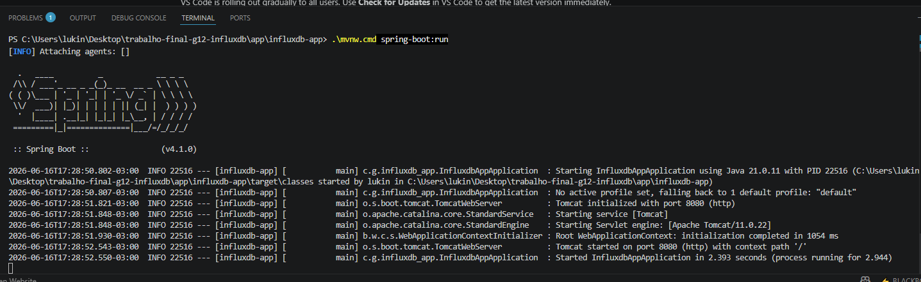
Aplicação em execução
Spring Boot iniciado na porta 8080
Comando usado cd app/influxdb-app
.\mvnw.cmd spring-boot:run
Resultado Tomcat started on port 8080 e aplicação Started sem erros.
JDK Foi necessário instalar JDK 21 para compilar o projeto.
G12 · InfluxDB · Trabalho Final NoSQL
28

Slide 29
CRUD testado na API
Endpoints utilizados em navegador e Postman
Operação
Método
Endpoint
Status
Create
POST
/api/readings
Funcionou
Read
GET
/api/readings e /api/readings/S01
Funcionou
Update
PUT
/api/readings/S99
Funcionou
Delete
DELETE
/api/readings/S99
Funcionou
Exemplo de body usado no POST/PUT
{
"sensorId": "S99",
"room": "LAB_TESTE_ATUALIZADO",
"type": "environment",
"status": "ALERT",
"temperature": 31.5,
"humidity": 55.0,
"co2": 1300.0,
"battery": 75
}
POST retornou: Leitura inserida com sucesso.
PUT retornou: Leitura atualizada com sucesso.
DELETE retornou: Leituras do sensor S99 removidas com sucesso.
GET confirmou a criação, atualização e remoção.
G12 · InfluxDB · Trabalho Final NoSQL
29

Slide 30
Como executar o projeto completo
Passos documentados no README
# 1. Subir banco
cd database
docker compose up -d
# 2. Inserir dados iniciais
docker cp seed-data.lp g12-influxdb:/tmp/seed-data.lp
docker exec g12-influxdb sh -c "tr -d ' ' < /tmp/seed-data.lp > /tmp/seed-data-clean.lp"
docker exec g12-influxdb influx write --bucket monitoramento --org grupo12 --token g12-super-token-influxdb-2026 --precision s --file /tmp/seed-data-clean.lp
# 3. Rodar aplicação
cd ../app/influxdb-app
.\mvnw.cmd spring-boot:run
# 4. Testar API
http://localhost:8080/api/readings
README.md Contém tecnologias, estrutura, credenciais, comandos, endpoints e lista de consultas.
G12 · InfluxDB · Trabalho Final NoSQL
30

Slide 31
Repositório e clonagem pelo colega
Como compartilhar o projeto inteiro
# Na máquina do colega
git clone LINK_DO_REPOSITORIO
cd trabalho-final-g12-influxdb
# Rodar banco
cd database
docker compose up -d
# Rodar app
cd ../app/influxdb-app
.\mvnw.cmd spring-boot:run
# .gitignore
app/influxdb-app/target/
database/influxdb-data/
database/influxdb-config/
.vscode/
.idea/
*.log
# Na maquina do colega
git clone https://github.com/Lukas109V/trabalho-final-g12-influxdb
cd trabalho-final-g12-influxdb
# Rodar banco
cd database
docker compose up -d
# Rodar app
cd ../app/influxdb-app
.\mvnw.cmd spring-boot:run
Subir a pasta raiz trabalho-final-g12-influxdb, não apenas a pasta app.
Manter scripts e Maven Wrapper no repositório.
Não versionar dados internos do InfluxDB nem target/.
Convidar o colega como colaborador se o repositório for privado.
G12 · InfluxDB · Trabalho Final NoSQL
31

Slide 32
Sequência sugerida para demonstrar
Ordem prática para apresentar o programa funcionando
#
Demonstração
Ferramenta
1
Mostrar Docker Desktop com g12-influxdb rodando
Docker Desktop
2
Abrir InfluxDB e bucket monitoramento
Navegador
3
Executar find, group e consultas complexas
Data Explorer
4
Rodar Spring Boot no terminal
VS Code
5
Testar GET no navegador
Navegador
6
Testar POST, PUT e DELETE
Postman
7
Abrir README e estrutura do projeto
VS Code
Foco na fala Mostrar que o programa realmente roda, que o CRUD funciona, e que as consultas equivalentes do enunciado foram testadas.
G12 · InfluxDB · Trabalho Final NoSQL
32

Slide 33
Decisões técnicas importantes
O que justifica a implementação
Docker Compose Facilita a instalação e torna o banco reproduzível para professor e colega.
InfluxDB Escolhido por ser o banco sorteado para o G12 e por ser adequado a dados temporais.
Modelo de tags/fields Tags para filtro/agrupamento; fields para valores medidos.
Flux em vez de MongoDB find, match, project, group, lookup e unwind foram demonstrados por equivalência.
Update no InfluxDB Implementado como remoção por sensor e reinserção da leitura corrigida.
Aplicação REST Spring Boot expõe a comunicação com o InfluxDB por endpoints simples e testáveis.
G12 · InfluxDB · Trabalho Final NoSQL
33

Slide 34
Problemas corrigidos durante o desenvolvimento
Pontos que mostram domínio do processo
Problema
Causa
Correção
docker não reconhecido
Docker Desktop ainda não instalado/ativo
Instalação do Docker Desktop + WSL
invalid line protocol
Quebra de linha CRLF do Windows
tr -d \r antes do influx write
mvn não reconhecido
Maven não instalado globalmente
Uso do Maven Wrapper: .\mvnw.cmd
No compiler provided
Java 8/JRE sem javac
Instalação do JDK 21
404 no /api/readings
Classes fora de src/main/java
Mover packages para com.g12.influxdb_app
Importante Essas correções podem ser citadas se o professor perguntar como o projeto foi preparado para rodar em outra máquina.
G12 · InfluxDB · Trabalho Final NoSQL
34

Slide 35
Checklist de entrega
Tudo que o grupo deve enviar
Código da aplicação Spring Boot dentro de app/influxdb-app.
Scripts do banco dentro de database: docker-compose.yml e seed-data.lp.
Consultas Flux dentro de database/queries: arquivos 01 a 09.
README.md com instruções de execução e endpoints.
Apresentação explicando banco, aplicação, consultas e CRUD.
Repositório no GitHub com .gitignore correto.
9
5
consultas Flux
endpoints REST
4
1
operações CRUD
README completo
Status final Banco, queries, aplicação, CRUD e documentação foram concluídos e testados.
G12 · InfluxDB · Trabalho Final NoSQL
35

Slide 36
Conclusão
Programa final do Grupo G12
O projeto entrega um sistema funcional de monitoramento ambiental com InfluxDB, usando dados temporais, aplicação Java/Spring Boot e consultas Flux equivalentes aos requisitos do trabalho.
Lucas Gabriel Gomes Martins Apresentação, demonstração do banco/consultas e explicação geral.
Gabriel de Carvalho Souza Demonstração da aplicação, endpoints CRUD e organização da entrega.
InfluxDB · Docker · Spring Boot · Flux · CRUD
G12 · InfluxDB · Trabalho Final NoSQL
36

Slide 37
G12 - INFLUXDB | EVIDENCIAS DO PROGRAMA
Execucao validada em ambiente local
Docker, InfluxDB, seed, Maven e API Spring Boot foram executados na maquina de demonstracao.
Docker Engine
InfluxDB
Maven
API
29.5.3
ping OK
BUILD SUCCESS
porta 8080
docker ps --filter name=g12-influxdb
g12-influxdb Up 0.0.0.0:8086->8086/tcp
docker exec g12-influxdb influx ping
OK
.\mvnw.cmd test
Tests run: 1, Failures: 0, Errors: 0, Skipped: 0
BUILD SUCCESS

Slide 38
G12 - INFLUXDB | EVIDENCIAS DO PROGRAMA
CRUD da aplicacao funcionando
Chamadas REST criaram, consultaram, atualizaram e removeram uma leitura temporaria no InfluxDB.
POST /api/readings -> Leitura inserida com sucesso.
GET /api/readings/S99 -> 4 fields retornados
PUT /api/readings/S99 -> Leitura atualizada com sucesso.
GET /api/readings/S99 -> room=LAB_VALIDACAO_ATUALIZADO
DELETE /api/readings/S99 -> Leituras do sensor S99 removidas com sucesso.
GET /api/readings/S99 -> 0 registros apos remocao
Sensor temporario usado na validacao: S99
Resultado: ciclo CRUD completo confirmado contra a API Spring Boot.

Slide 39
G12 - INFLUXDB | EVIDENCIAS DO PROGRAMA
Consultas obrigatorias em Flux
As consultas cobrem equivalentes de find, aggregate, match, project, lookup, unwind/manipulacao de arrays e group.
$group equivalente: media de temperatura por sala
$lookup equivalente: join sensor_reading + sensor_info
LAB_A 26.33
LAB_B 24.97
SALA_101 22.63
SALA_102 29.10
S01 DHT22 LAB_A temp 24.5 limite 28
S01 DHT22 LAB_A temp 25.1 limite 28
S01 DHT22 LAB_A temp 29.4 limite 28
S02 BME280 LAB_B temp 23.2 limite 28

Slide 40
G12 - INFLUXDB | EVIDENCIAS DO PROGRAMA
Consultas complexas demonstradas
A regra de risco combina temperatura, CO2, pivot/map/filter e classificacao calculada por alert_level.
Consulta 08: classifica leituras em NORMAL, ATENCAO e CRITICO.
Consulta 09: filtra somente salas em risco e ordena por horario.
LAB_A S01 temp 29.4 CO2 920 ATENCAO
LAB_B S02 temp 27.8 CO2 1100 ATENCAO
SALA_102 S04 temp 30.1 CO2 1250 CRITICO
SALA_102 S04 temp 31.0 CO2 1320 CRITICO
Decisao tecnica: campos numericos ficam como fields; sensorId, room, type e status ficam como tags para filtro e agrupamento eficientes.

